Slide 1
Å bruke e-læringskurs i kvardagen
Her kan du skrive enhet/tilhørighet. Sett blank hvis dette ikke er aktuelt. Innhold i dette feltet styres her: Meny -> Sett inn (Mac= Vis) -> Topptekst og bunntekst
Grete Birkenes, HR-avdelinga

Slide 2
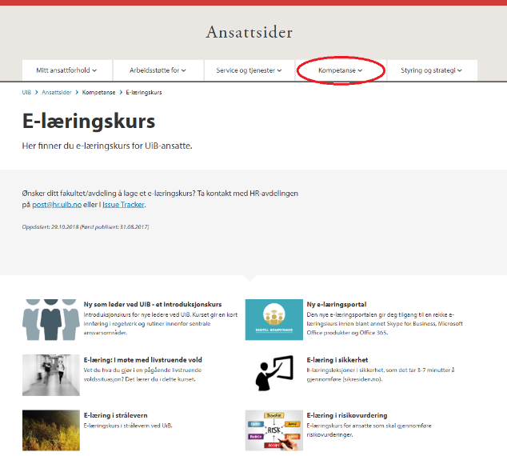
E-læring ved UiB
E-læringsplattformer ved UiB:
Mitt UiB – eigenproduserte kurs
Xtramile - Office365-kurs
Felles digtal læringsplattform i staten (Difi-kurs) – kurs relevante for tilsette i staten.
De finn alle e-læringskurs på Ansattsidene under menyfana «Kompetanse».

Slide 3
Mitt UiB
Første kursa publisert hausten 2017.
Ynskte å tilby e-læring av følgande årsaker:
Eit meir tilgjengeleg kurstilbod
Resursinnsparing
Kursplattform: Mitt UiB
Notes:
Tilgjengeligheit: Ein kan ta kursa så mange gonger ein vil, lågterskel systemrettleiing, enklare å gjere kurs obligatoriske

Slide 4
Kursa i Mitt UiB
No har me 11 kurs i kategoriane:
HMS
Systemopplæring
Saksbehandling
Leiing
Fleire kurs kjem snart!

Slide 5
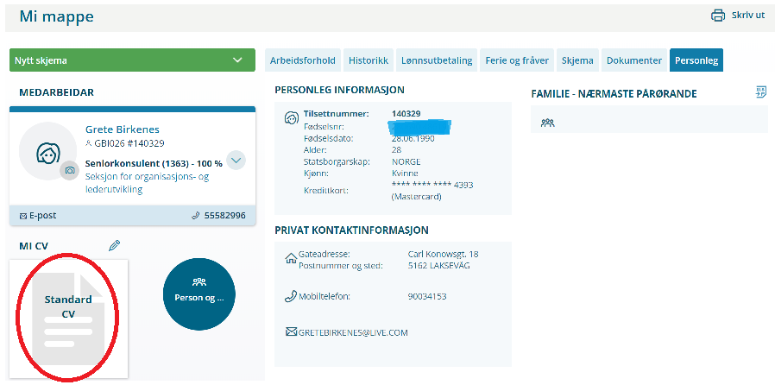
Overføring til HR-portalen
Gjennomførte kurs i Mitt UiB vil i løpet av kort tid kunne overførast til HR-portalen.

Slide 6
Kurs i Office365 - Xtramile
Office365 – betre moglegheiter for digital samhandling!
Notes:
Prosjekt Digtal arbeidsflate.

Slide 7
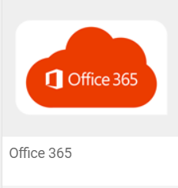
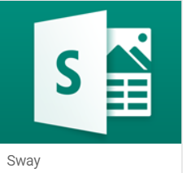
I Xtramile finn du kurs i Office365-programma og i ordinære Office-program.
Notes:
Kurs både på norsk og engelsk.
Nokon av kursa er tilpassa UiB (integrasjonar osv)

Slide 8
Felles digital læringsplattform (Difi-kurs)
Difi har fleire relevante kurs for tilsette i staten.
Lovar, regelverk og rutinar
Personal/HR
Språk og kommunikasjon
Leiing
Innkjøp
Arbeidsmetodar
Digitalisering og IKT
Forvaltningskompetanse
Internasjonalisering
Notes:
Tilgjengelig via vanleg e-post
Kan ta nokon av kursa modulvis og få dei tilsendt på e-post dagleg.

Slide 9
Praktisk øvelse: Å ta eit e-læringskurs

Slide 12
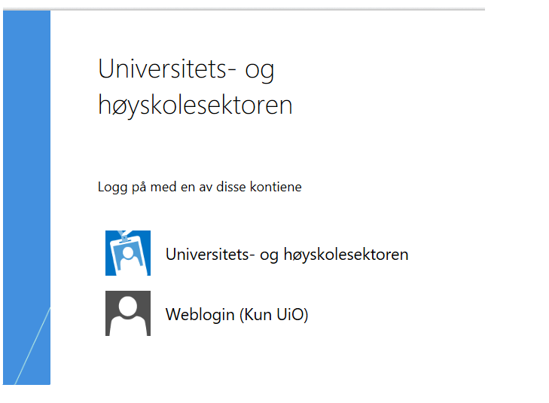

Slide 14
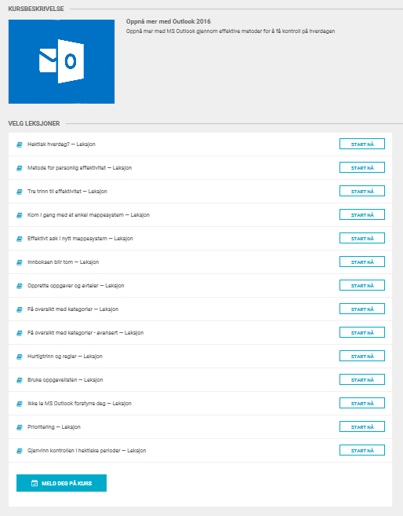
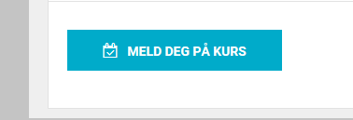
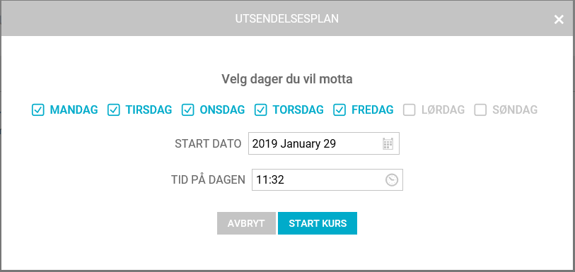

Slide 15
Velg 1-3 moduler du synes ser spanande ut, f.eks.:
– gjennomfør elæring ☺

Slide 16
Alle kurs du har tatt blir lagra på profilen din – og kan tas så mange gonger du måtte ynskje ☺

Slide 17
Tilbudet er stort, og stadig voksande…

Slide 18
Lykke til!

Slide 19
Plenumsdiskusjon
Hva må til for at det å ta e-læringskurs blir en naturlig del av arbeidshverdagen vår?

